Slide 1

Elektřina a magnetismus
Fyz 129 - 1
Elektrická přenosová soustava
Distribuční soustava
Transformátor
Princip transformátoru
Transformační poměr
Účinnost transformátoru
28. 8. 2025
Videa k výuce matematiky a fyziky: Petr Němec - YouTube

Slide 2
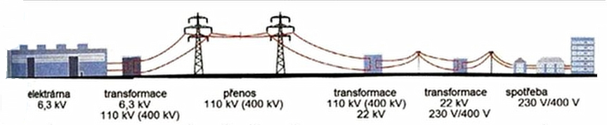
Elektrická přenosová soustava je systém zařízení, která zajišťují přenos elektrické energie od výrobců k odběratelům, čímž se míní přenos ve velkých měřítcích, od velkých zdrojů (elektráren) k velkým rozvodnám.
Část od rozvoden k jednotlivým uživatelům, například domácnostem, se nazývá distribuce elektrické energie a odpovídající zařízení distribuční soustava.
Alternátory v elektrárnách obvykle pracují se jmenovitým napětím pouze několika tisíc voltů. Při výkonech stovek MW pak z alternátoru teče proud v řádu desítek tisíc ampérů. Vedení pro takové proudy by však muselo mít extrémně velké průřezy vodičů a muselo by být schopno mechanicky odolávat působení značných magnetických sil. Pro přenos na velké vzdálenosti je proto výhodnější použít vyšší napětí, kdy pro přenesení stejného výkonu postačí úměrně menší proud. Kromě omezení ztrát je pak i realizace dálkových vedení nesrovnatelně jednodušší i levnější.
Napětí elektrického proudu se zvyšuje na vyšší přenosové napětí pomocí transformátorů, umístěných zpravidla přímo v areálu elektrárny. Za přenosová napětí se obvykle považují hodnoty nad 110 kV a ve světě jsou provozována i vedení s napětím nad 1 MV. Na výstupu z přenosové soustavy jsou zařazeny snižující transformátory, dodávající elektřinu do distribuční sítě, na napětích např. 22 kV.

Slide 3
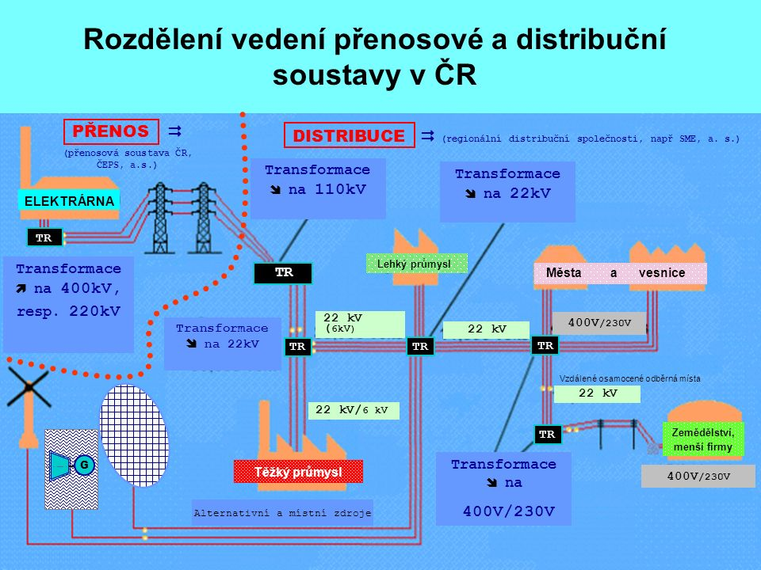

Slide 4
Přenosová soustava je v České republice sestavena ze sítí 400 a 220 kV a tvoří páteř elektrizační soustavy. Slouží k přenosu výkonů na velké vzdálenosti, zajišťuje propojení elektrizační soustavy se soustavami zahraničními a dále slouží pro vyvedení výkonu z velkých systémových elektráren.
Přenosovou soustavu České republiky tvoří 3 510 km vedení 400 kV a 1 909 km vedení 220 kV. V majetku společnosti ČEPS, a.s., je také 6 vedení 110 kV o celkové délce 84 km.
Uzly přenosové soustavy tvoří rozvodny, kterých je 26 na hladině 400 kV a 14 na hladině 220 kV. V majetku ČEPS, a.s., je také jedna rozvodna 110 kV (Kočín). Tyto rozvodny se nacházejí v 33 elektrických stanicích.
Vedení v přenosové soustavě můžeme podle jejich typu určení rozdělit na dvě základní skupiny:
Vedení bloková – přes tyto vedení jsou do přenosové soustavy připojeny elektrárenské bloky a slouží k vyvedení jejich výkonu
Vedení přenosová – spojují rozvodny a slouží k přenosu výkonu v soustavě
Vedení přenosové soustavy vždy spojují pouze dvě rozvodny, tzn. mají pouze dva konce. Jedinou výjimkou je vedení V226 mezi Hradcem a Výškovem, které je tzv. T-kusem a je k němu připojena ještě třetí rozvodna VTŽ Chomutov.

Slide 5
Distribuční soustava slouží k distribuci výkonu k odběratelům. V České republice je tvořena sítěmi 110 kV a všech nižších napěťových úrovní. Přenáší výkon na kratší vzdálenosti a jsou do ní připojeny elektrárny nižších výkonů. V některých případech zajišťuje přeshraniční propojení, které však slouží pouze pro napájení vydělených oblastí.
Hlavním rozdílem mezi distribuční a přenosovou soustavou je kromě velikosti napětí také zapojení obou sítí. V přenosové soustavě jsou až na provozní výjimky všechna vedení a transformátory mezi hladinami 400 a 220 kV propojeny, tzn. jedná se o propojenou síť připomínající pavučinu, ve které se všechny prvky vzájemně elektricky ovlivňují. Při vypnutí jednoho či více vedení a transformátorů převezmou jejich zátěž ostatní prvky, které zůstaly v provozu.
Distribuční soustavu tvoří vzájemně nepropojené oblasti, které jsou napájeny z přenosové soustavy jedním nebo více transformátory zapojenými paralelně.
Jednotlivé oblasti distribuční soustavy se svým zapojením vzájemně neovlivňují, protože nejsou propojeny a přenosovou soustavu ovlivňují zejména svým odebraným či dodaným elektrickým výkonem, pokud je v oblasti nadbytek výroby. Oblasti se propojují pouze krátkodobě, za účelem převádění jednotlivých částí z jedné oblasti do druhé a naopak.
Provozovatelem distribuční soustavy v České republice jsou podle územního rozdělení společnosti ČEZ Distribuce, a.s., E.ON Distribuce a.s. a PREdistribuce, a.s.

Slide 6
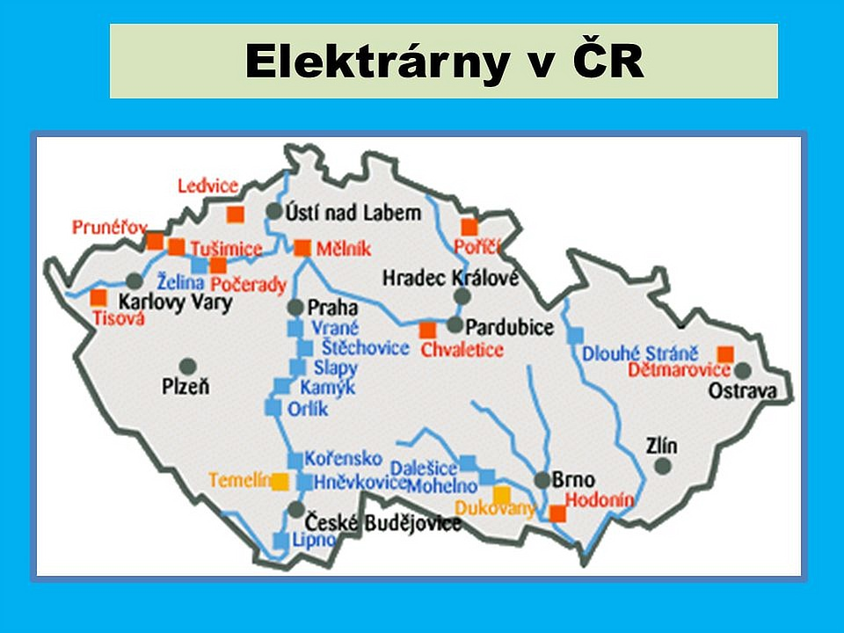

Slide 7
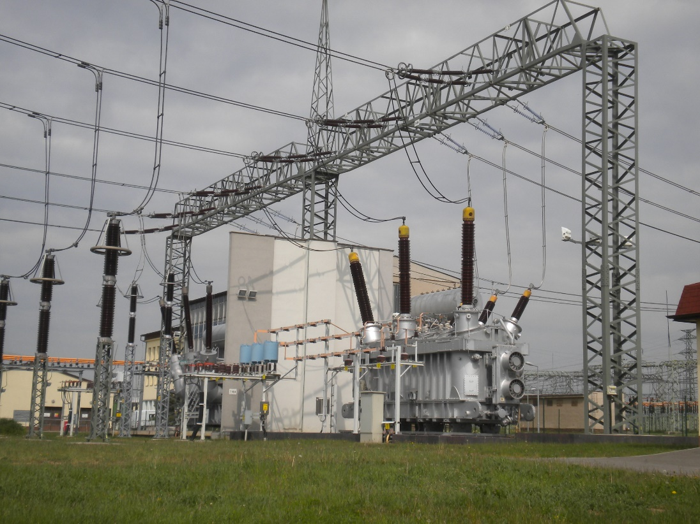
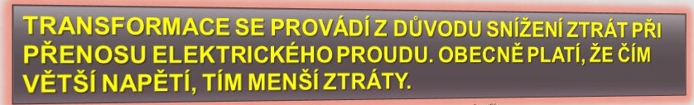
Zopakujte si:
Napětí 6,3 kV až 10kV získané v alternátorech elektrárny není vhodné pro přenos elektrické energie z důvodu vysokých proudů v řádu desítek tisíc ampérů. Proto se napětí transformuje ne velmi vysoké napětí 220 kV nebo 400 kV vhodné pro přenos elektrické energie v přenosové síti.
Pro přenos elektrické energie v distribuční síti se napětí v přenosové síti transformuje na 22 kV.
Elektrická energie se v místních rozvodnách transformuje na nízké napětí 230 V případně na 400 V, které se přenáší spotřebitelskou sítí do domácností, dílen apod.
Rozvodna 110 kV / 22 kV

Slide 8
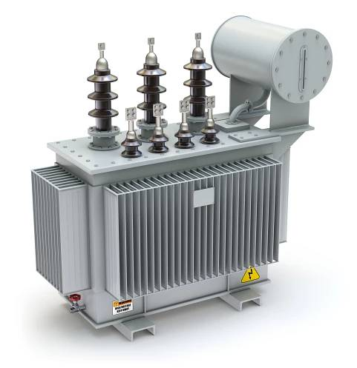
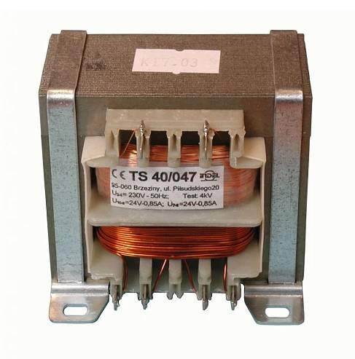
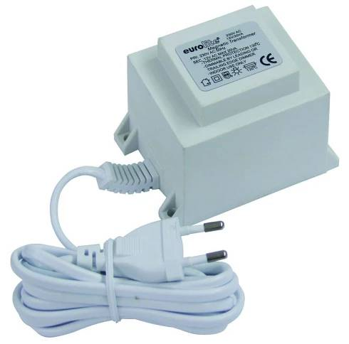
Transformátor je v elektrotechnice netočivý elektrický stroj, který umožňuje přenášet elektrickou energii z jednoho obvodu do druhého pomocí elektromagnetické indukce. Používá se zejména pro transformaci nízkého střídavého napětí na vysoké (a zpět) nebo pro galvanické oddělení obvodů (ochrana před úrazem elektrickým proudem). Transformátor je základním prvkem pro zajištění přenosu elektrické energie od místa výroby ke spotřebiteli, protože při přenosu vysokého napětí jsou ztráty nepoměrně nižší

Slide 9
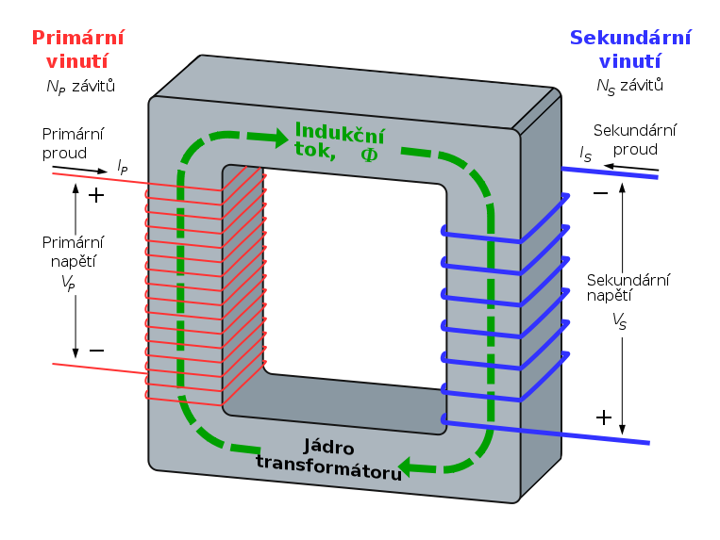
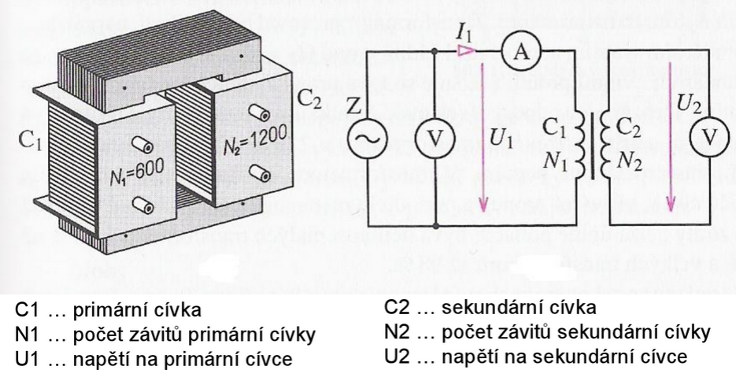
Základní princip transformátoru

Slide 10
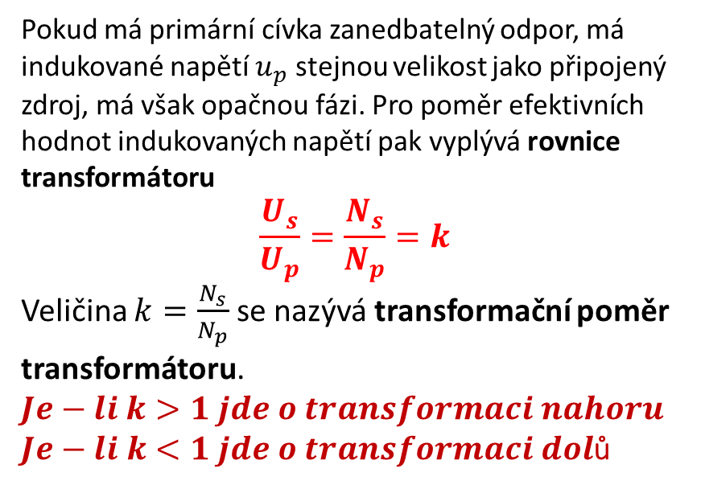
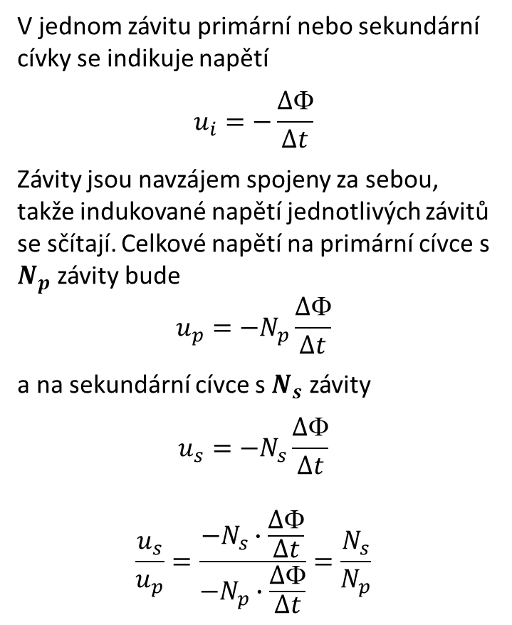
V jednom závitu primární nebo sekundární cívky se indikuje napětí
$$u_{i}=−\frac{∆Φ}{∆t}$$
Závity jsou navzájem spojeny za sebou, takže indukované napětí jednotlivých závitů se sčítají. Celkové napětí na primární cívce s $N_{p}$ závity bude
$$u_{p}=−N_{p}\frac{∆Φ}{∆t}$$
a na sekundární cívce s $N_{s}$ závity
$$u_{s}=−N_{s}\frac{∆Φ}{∆t}$$
$$\frac{u_{s}}{u_{p}}=\frac{−N_{s}∙\frac{∆Φ}{∆t}}{−N_{p}∙\frac{∆Φ}{∆t}}=\frac{N_{s}}{N_{p}}$$
Pokud má primární cívka zanedbatelný odpor, má indukované napětí $u_{p}$ stejnou velikost jako připojený zdroj, má však opačnou fázi. Pro poměr efektivních hodnot indukovaných napětí pak vyplývá rovnice transformátoru
$$\frac{U_{s}}{U_{p}}=\frac{N_{s}}{N_{p}}=k$$
Veličina $k=\frac{N_{s}}{N_{p}}$ se nazývá transformační poměr transformátoru.
$Je−li$ $k>1 jde o transformaci nahoru$
$Je−li k<1 jde o transformaci dol$ů

Slide 11
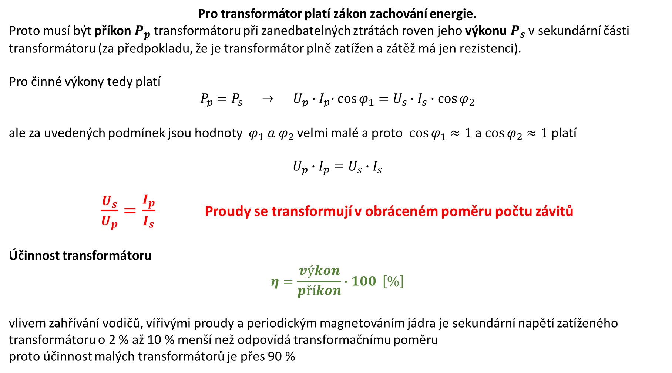
Pro transformátor platí zákon zachování energie.
Proto musí být příkon $P_{p}$ transformátoru při zanedbatelných ztrátách roven jeho výkonu $P_{s}$ v sekundární části transformátoru (za předpokladu, že je transformátor plně zatížen a zátěž má jen rezistenci).
Pro činné výkony tedy platí
$$P_{p}=P_{s} → U_{p}{∙I}_{p}∙\cos{φ_{1}}=U_{s}∙I_{s}∙\cos{φ_{2}}$$
ale za uvedených podmínek jsou hodnoty $φ_{1} a φ_{2}$ velmi malé a proto $\cos{φ_{1}≈1}$ a $\cos{φ_{2}≈1}$ platí
$$U_{p}∙I_{p}=U_{s}∙I_{s}$$
$\frac{U_{s}}{U_{p}}=\frac{I_{p}}{I_{s}}$ Proudy se transformují v obráceném poměru počtu závitů
Účinnost transformátoru
$$η=\frac{výkon}{příkon}∙100 \left[\%\right]$$
vlivem zahřívání vodičů, vířivými proudy a periodickým magnetováním jádra je sekundární napětí zatíženého transformátoru o 2 % až 10 % menší než odpovídá transformačnímu poměru
proto účinnost malých transformátorů je přes 90 %

Slide 12
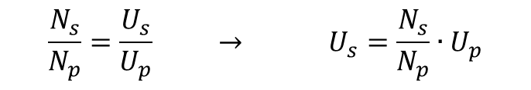
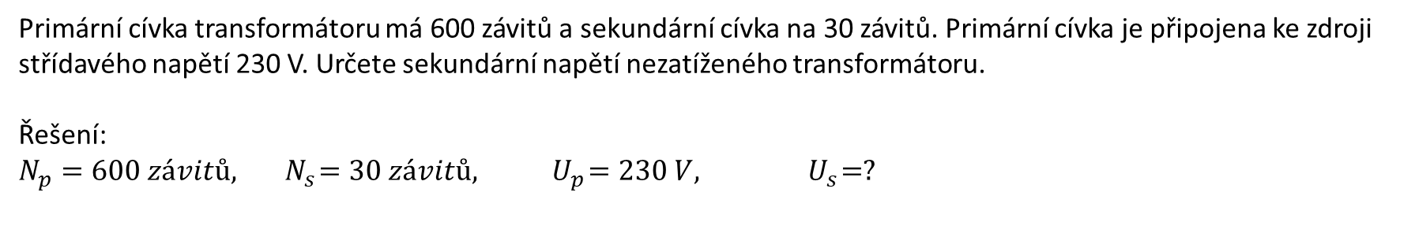
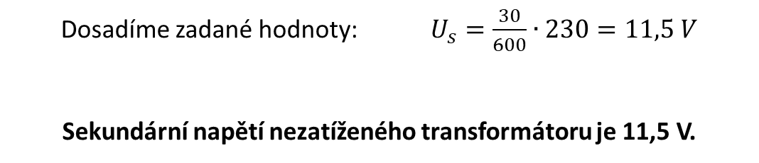
Příklad 1 – učebnice strana 209
Primární cívka transformátoru má 600 závitů a sekundární cívka na 30 závitů. Primární cívka je připojena ke zdroji střídavého napětí 230 V. Určete sekundární napětí nezatíženého transformátoru.
Řešení:
$$N_{p}=600 závitů, { N}_{s}=30 závitů, { U}_{p}=230 V, { U}_{s}=?$$
$$\frac{N_{s}}{N_{p}}=\frac{U_{s}}{U_{p}} → U_{s}=\frac{N_{s}}{N_{p}}∙U_{p}$$
Z rovnice transformátoru
Dosadíme zadané hodnoty: $U_{s}=\frac{30}{600}∙230=11,5 V$
Sekundární napětí nezatíženého transformátoru je 11,5 V.

Slide 13
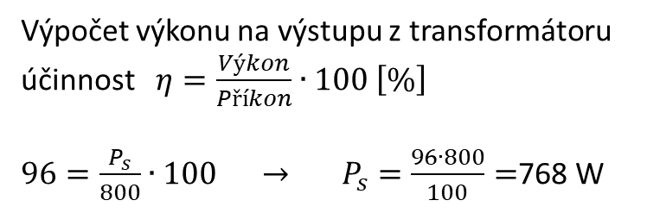
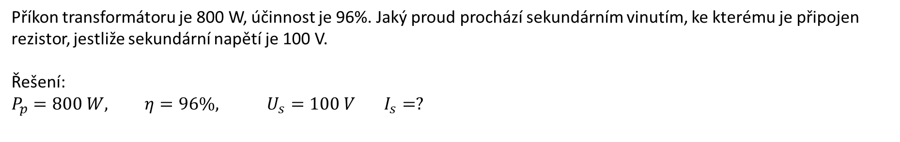
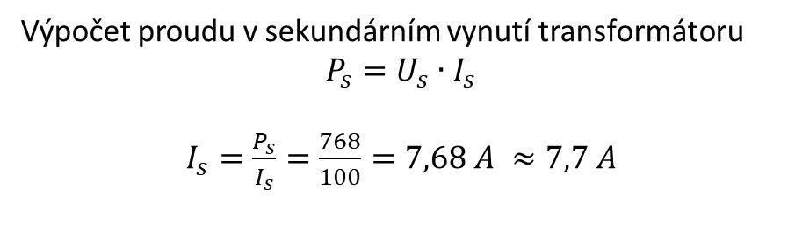
Příklad 2 – učebnice strana 210
Příkon transformátoru je 800 W, účinnost je 96%. Jaký proud prochází sekundárním vinutím, ke kterému je připojen rezistor, jestliže sekundární napětí je 100 V.
Řešení:
$$P_{p}=800 W, η=96\%, U_{s}=100 V I_{s}=?$$
Výpočet výkonu na výstupu z transformátoru
účinnost $η=\frac{Výkon}{Příkon}∙100 \left[\%\right]$
$96=\frac{P_{s}}{800}∙100 → P_{s}=\frac{96∙800}{100}=$768 W
Výpočet proudu v sekundárním vynutí transformátoru
$$P_{s}=U_{s}∙I_{s}$$
$I_{s}=\frac{P_{s}}{I_{s}}=\frac{768}{100}=7,68 A ≈7,7 A$
Sekundárním vynutím transformátoru prochází proud 7,7 A

Slide 14
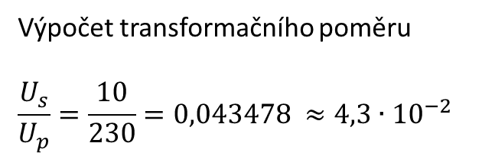
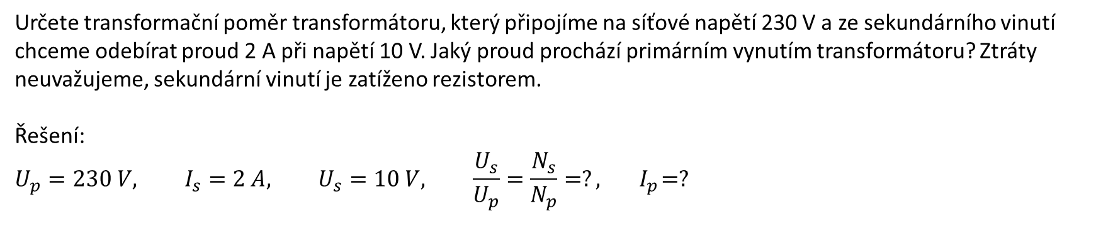
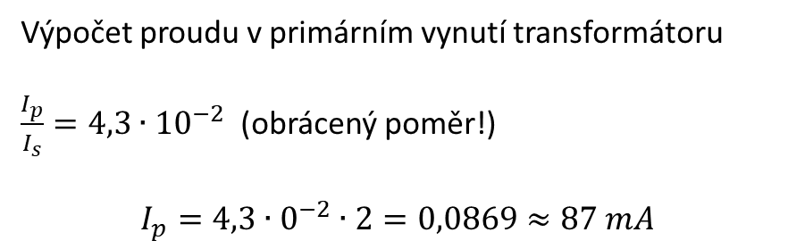
Příklad 3 – učebnice strana 210
Určete transformační poměr transformátoru, který připojíme na síťové napětí 230 V a ze sekundárního vinutí chceme odebírat proud 2 A při napětí 10 V. Jaký proud prochází primárním vynutím transformátoru? Ztráty neuvažujeme, sekundární vinutí je zatíženo rezistorem.
Řešení:
$$U_{p}=230 V, I_{s}=2 A, U_{s}=10 V, \frac{U_{s}}{U_{p}}=\frac{N_{s}}{N_{p}}=?, { I}_{p}=?$$
Výpočet transformačního poměru
$$\frac{U_{s}}{U_{p}}=\frac{10}{230}=0,043478 ≈4,3∙{10}^{−2}$$
Výpočet proudu v primárním vynutí transformátoru
$\frac{I_{p}}{I_{s}}=4,3∙{10}^{−2}$ (obrácený poměr!)
$$I_{p}=4,3∙0^{−2}∙2=0,0869≈87 mA$$
Transformační poměr je $4,3∙{10}^{−2}$ a proud v primárním vynutí transformátoru má hodnotu 87 mA.

Slide 15
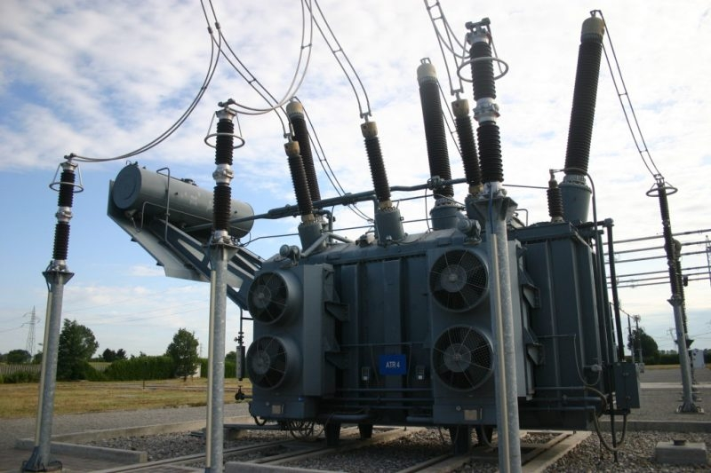
Konec

